Slide 1





Nguyễn Lê Mỹ Ngân thCBQ

Slide 2

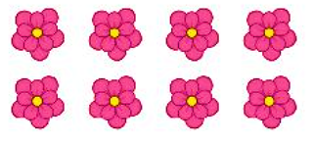






Phép nhân nào thể hiện số hoa trong hình
2 x 2
3 x 3
2 x 4
3 x 2

Slide 3
Ta có:
2 x 3 = 6. Vậy 2 là gì?
Thừa số
Thương
Tích
Hiệu

Slide 4
Ta có:
3 x 5 = 15. Vậy 15 là gì?
Thừa số
Tích
Hiệu
Tổng

Slide 5






Thứ....ngày....tháng...năm....

Slide 6

Nguyễn Lê Mỹ Ngân thCBQ

Slide 7
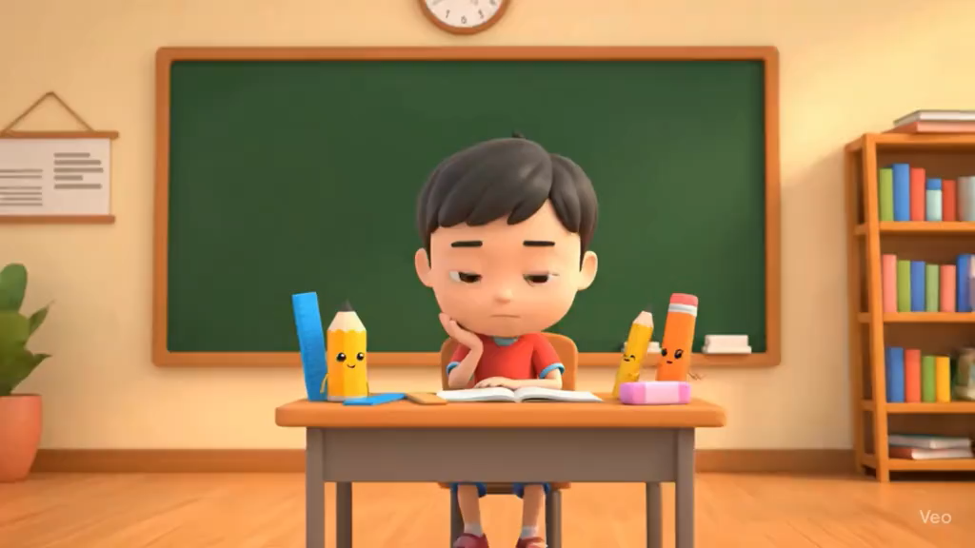

Slide 8

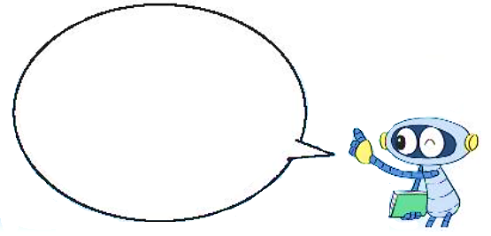
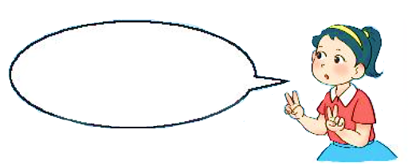

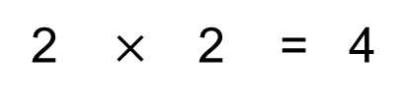
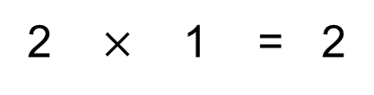
Hai được lấy một lần là hai, ta có hai nhân một bằng hai.
a)
2 $×$ 1 = 2
Hai nhân hai bằng bốn.
2 + 2 = 4
2 $×$ 2 = 4
Hai nhân ba bằng sáu.
2 + 2 + 2 = 6
2 x 3 = 6
Nhận xét
2 x 2 = 4; 2 x 3 = 6
Thêm 2 vào kết quả của 2 x 2 ta được kết quả 2 x 3

Slide 9
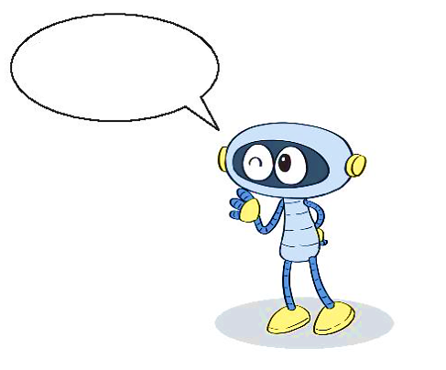
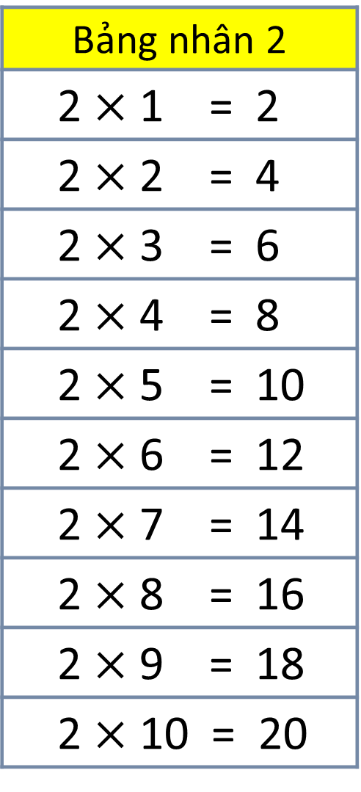
Bảng nhân 2
2 $×$ 1 = 2
2 $×$ 2 = 4
2 $×$ 3 = 6
2 $×$ 4 = 8
2 $×$ 5 = 10
2 $×$ 6 = 12
2 $×$ 7 = 14
2 $×$ 8 = 16
2 $×$ 9 = 18
2 $×$ 10 = 20
b) Hoàn thành bảng nhân 2
Hai nhân mười bằng hai mươi.
?
Nhận xét:
?
Thừa số thứ nhất đều là số 2.
Thừa số thứ hai là các số tự nhiên tăng dần từ 1 đến 10.
Tích là các số tăng dần hơn kém nhau 2 đơn vị từ 2 đến 20.
?
?
?
?

Slide 10
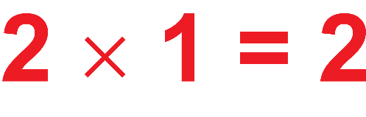
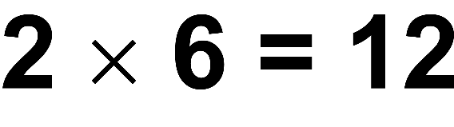
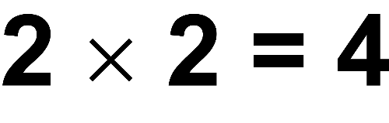
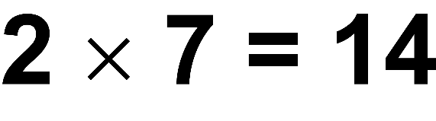
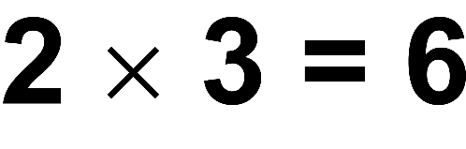
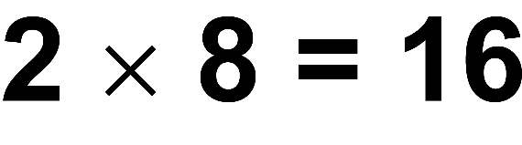

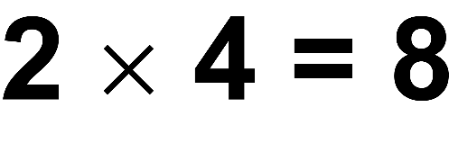
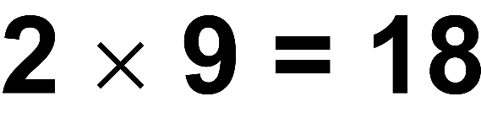
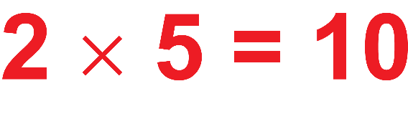
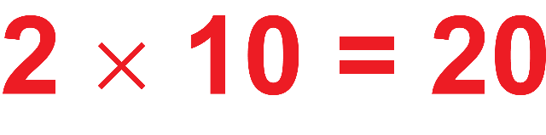
Học thuộc bảng nhân 2

Slide 11


Slide 12

Nguyễn Lê Mỹ Ngân thCBQ

Slide 13

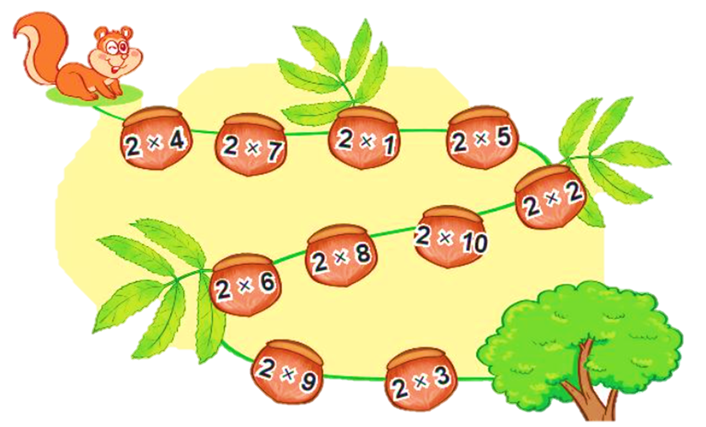
8
2 X 4 =
2 X 10 =
20
14
2 X 7 =
2 X 8 =
16
2
2 X 1 =
2 X 6 =
12
10
18
2 X 5 =
2 X 9 =
4
2 X 2 =
6
2 X 3 =

Slide 14
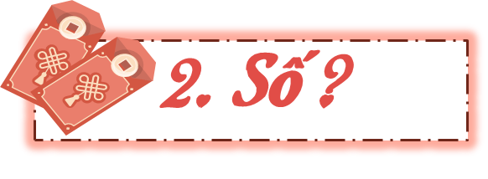
Thừa số | 2 | 2 | 2 | 2 | 2 | 2
Thừa số | 3 | 5 | 7 | 4 | 6 | 8
Tích | ? | ? | ? | ? | ? | ?
6
10
14
8
12
16

Slide 15

Nguyễn Lê Mỹ Ngân thCBQ

Slide 16







Cùng thỏ gieo hạt
Em hãy điền số thích hợp vào …
2
2 x … = 14
2 x 10 = …
2 x 1 = …
… x 4= 8
7
20
2
2 x … = 4
2 x … = 10
… x 8 = 16
2
5
2
2 x … = 6
2 x 6 = …
2 x … = 18
3
12
9

Slide 17



GV ĐIỀN VÀO ĐÂY
GV ĐIỀN VÀO ĐÂY
GV ĐIỀN VÀO ĐÂY
GV ĐIỀN VÀO ĐÂY

Slide 18



